Slide 1
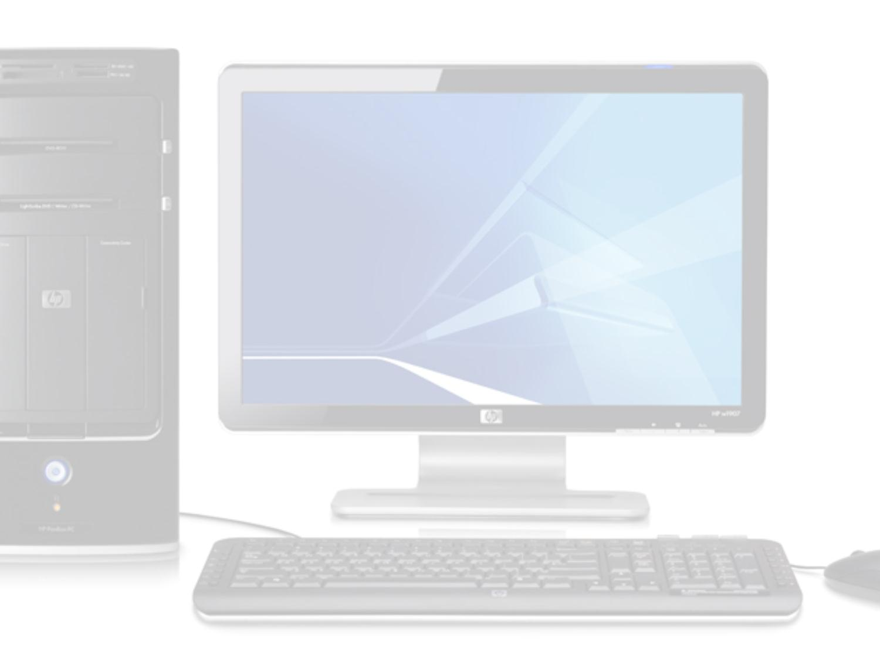
Как устроен персональный компьютер
.

Slide 2
Персональный компьютер – это …
компьютер многоцелевого назначения, предназначенный для работы одного человека (пользователя).

Slide 3
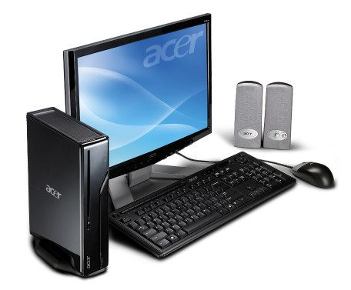
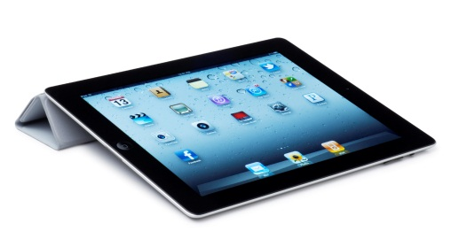
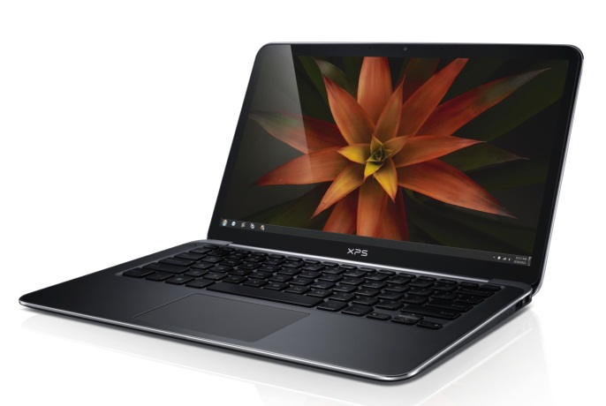
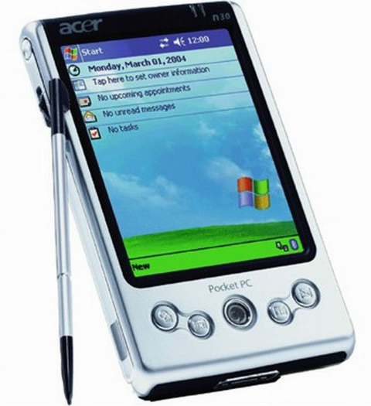
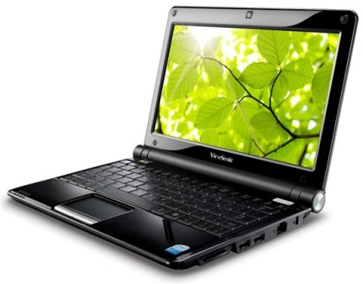
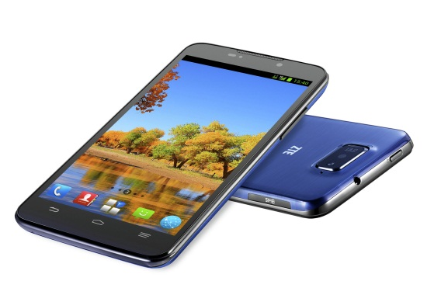
Виды ПК:
Настольный
Планшет
Портативный
(ноутбук)
КПК
ультрабук
нетбук
Смартфон

Slide 4

Основные устройства ПК:
Системный блок,
Клавиатура,
Монитор,
Манипулятор мышь.

Slide 5
СОСТАВ СИСТЕМНОГО БЛОКА:
ПРОЦЕССОР,
ВНУТРЕННЯЯ ПАМЯТЬ КОМПЬЮТЕРА,
ДИСКОВОДЫ – устройства внешней памяти,
СИСТЕМНАЯ ШИНА (системная магистраль),
КОНТРОЛЛЕРЫ – микросхемы, обеспечивающие связь различных компонентов компьютера,
ЭЛЕКТРОМЕХАНИЧЕСКИЕ УСТРОЙСТВА:
блок питания, кулер и т.д.

Slide 6
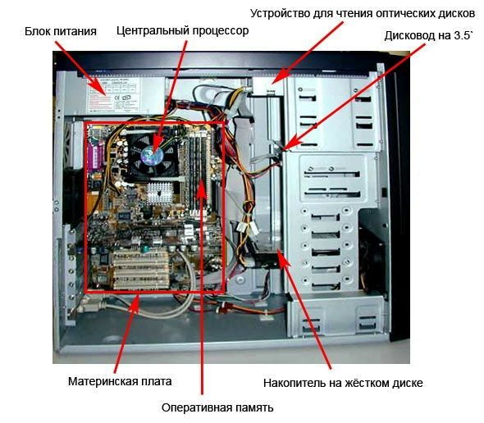
Внутреннее устройство системного блока

Slide 7
Процессор
(CPU = Central Processing Unit)
микросхема, которая производит все арифметические и логические операции, осуществляет управление всем процессом решения задачи, заданной программой;
координирует работу всех устройств ПК, обработка всех видов информации.
Intel, IBM, Motorola, Sun, DEC, Apple, IDT и др.

Slide 8
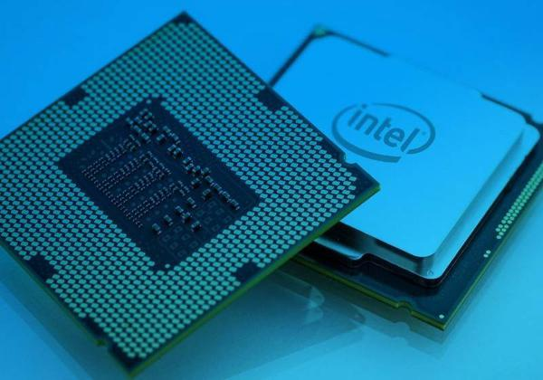
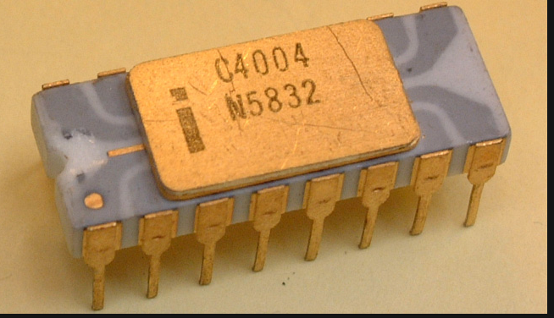
Микропроцессор
В 1971 году корпорация Intel выпустила первый четырехразрядный микропроцессор.
Так выглядит современный микропроцессор.

Slide 9
Характеристики процессора:
Тактовая частота (в МегаГерцах – МГц)
Разрядность (в битах)

Slide 10
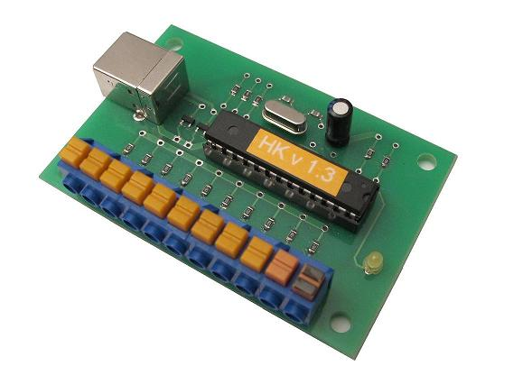
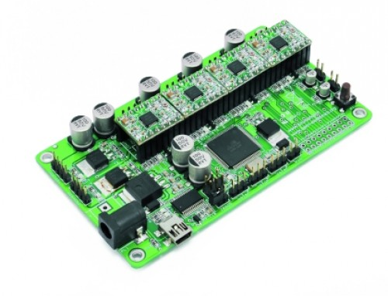
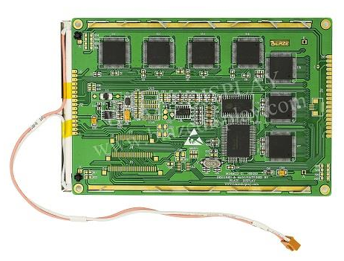
Каждое внешнее устройство
взаимодействует с центральным
процессором через специальный блок – контроллер.
Контроллеры: монитора, клавиатуры, принтера и т.д.

Slide 11
Процессор
Внутренняя память
Шина (или магистраль) – это группа линий связи для обмена данными между несколькими устройствами компьютера.
Шина адреса
Шина данных
Шина управления
К
К
К
Устройства ввода
Устройства вывода
Внешняя память

Slide 12
Шина адреса
Шина данных
Шина управления
Передача адресов ячеек памяти
Передача данных между устройствами компьютера
Передача управляющих сигналов

Slide 13
Кэш – память
(от англ. сache - тайник )
Внутренняя память
Небольшая по объему
Содержит данные и команды, к которым наиболее часто обращается процессор

Slide 14
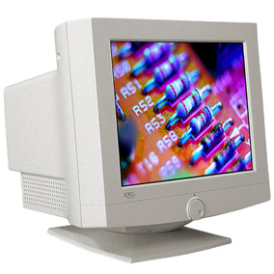
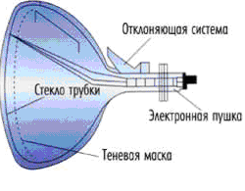
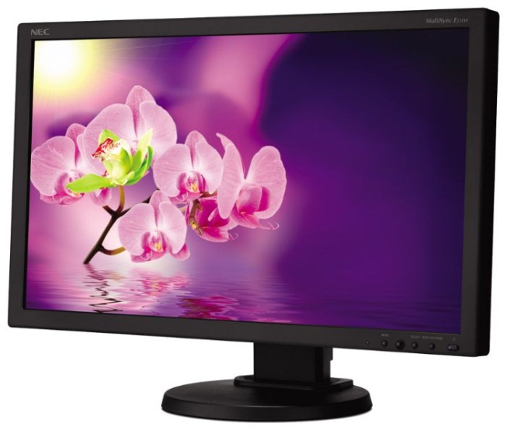
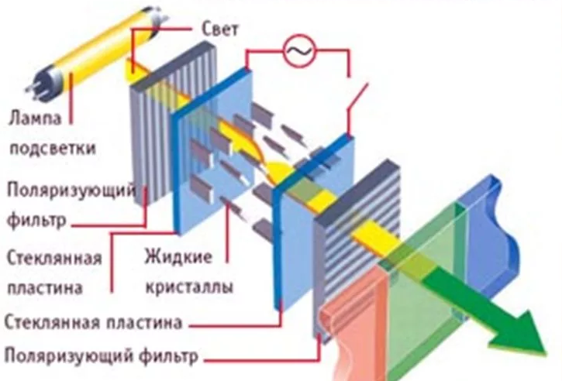
Монитор (дисплей)
На базе электронно-лучевой трубки
На базе жидких кристаллов

Slide 15
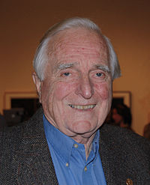
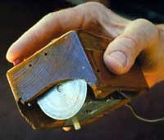
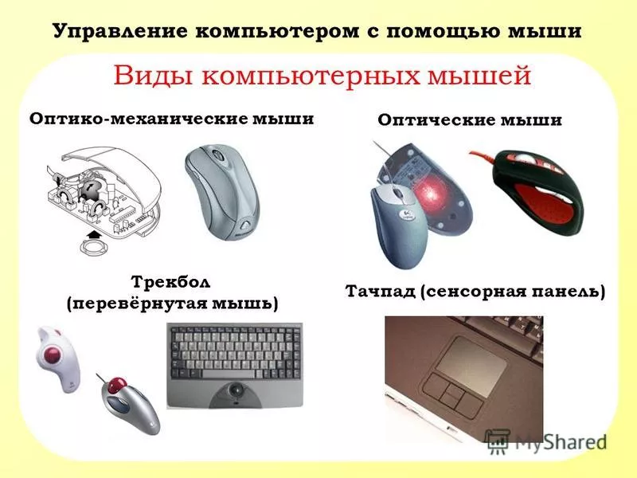
Дуглас
Энгельбарт

